Slide 1


Clustering
DBSCAN Algorithm
Présenté par:
Sous la supervision de:
AIT AISSA Iman
BAHADDOU Youness
SAFINY Yazid
Pr. OURDOU Amal

Slide 2
Plan
01
Apprentissage non supervisé
02
Introduction
02
04
01
03
Clustering
DBSCAN
04
04
05
Implémentation
Conclusion
06
04
04

Slide 3
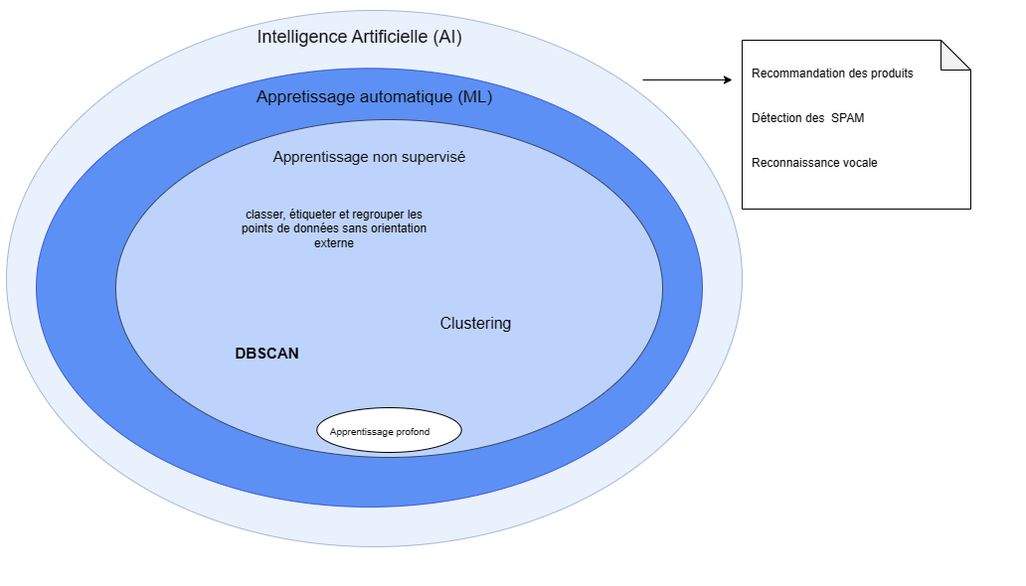
Introduction

Slide 4
Apprentissage non supervisé
Apprentissage automatique
Apprentissage supervisé
Apprentissage non supervisé
Association rules
Clustering
Trouvent les individus qui apparaissent ensemble dans une datasets.
Customer Segmentation
Systèmes de recommandation
Détection des anomalies
NUE

Slide 5
Clustering

Slide 6
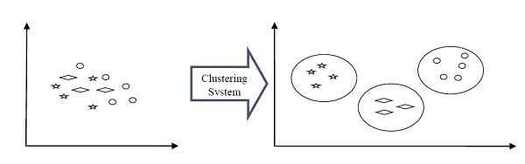
Clustering
Collection d’objets sur la base de la similitude et de la dissemblance entre les points de données.

Slide 7
Méthodes de clustering
Méthodes basées sur la densité : considèrent les clusters comme la région dense présentant certaines similitudes et différences par rapport à la région dense inférieure de l’espace.
Méthodes hiérarchiques : Les clusters formés dans cette méthode forment une structure arborescente basée sur la hiérarchie. De nouveaux clusters sont formés à l’aide du cluster précédemment formé.
Méthodes de partitionnement : Ces méthodes partitionnent les objets en k clusters et chaque partition forme un cluster.
Méthodes basées sur la grille : l’espace de données est formulé en un nombre fini de cellules qui forment une structure en forme de grille. Toutes les opérations de clustering effectuées sur ces grilles sont rapides et indépendantes du nombre d’objets de données

Slide 8
Quelques domaines d’application du clustering
Marketing
Biologie
Assurance
Urbanisme

Slide 9
DBSCAN

Slide 10
Algorithmes du Clustering
1
2
3
Partition-based clustering
Hierarchical clustering
Density-based clustering

Slide 11
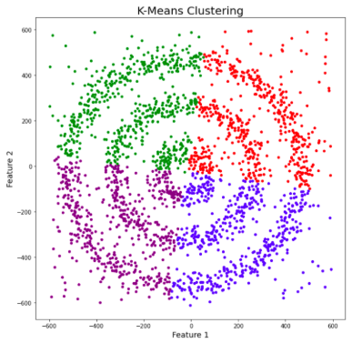
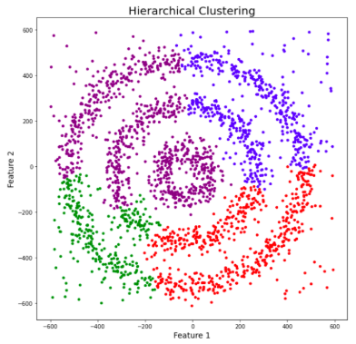
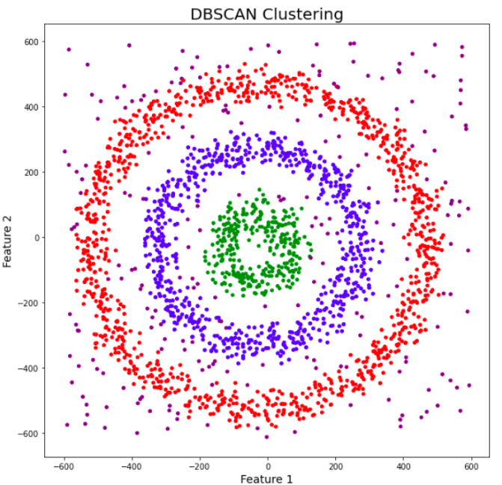
Algorithmes du Clustering

Slide 12
DBSCAN
DBSCAN (Density-Based Spatial Clustering of Applications with Noise) sépare les clusters de haute densité des clusters de faible densité.
Un individu appartient à un cluster s'il est proche de plusieurs individus de ce cluster.
Epsilon ε (eps)
Min_Pts (Min_samples)
La distance qui spécifie les voisinages.
Nombre minimal de points qui définit un core point

Slide 13
DBSCAN
Core Points
Individus
Border Points
Outliers

Slide 14
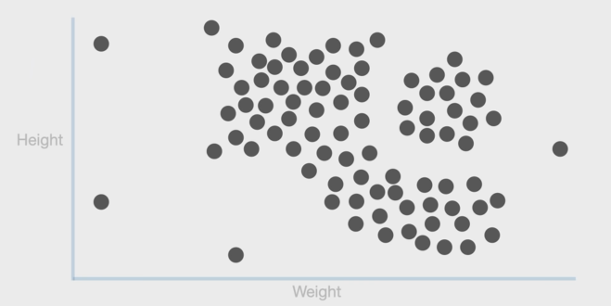
Étapes de l’algorithme

Slide 15
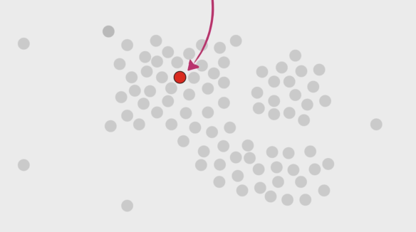
Étapes de l’algorithme

Slide 16
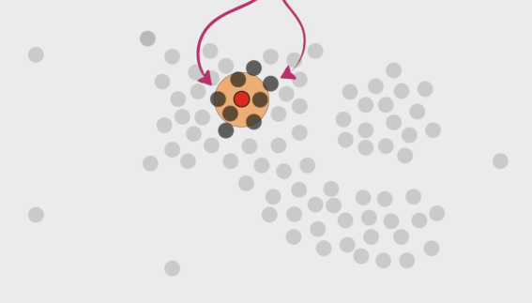
Étapes de l’algorithme

Slide 17
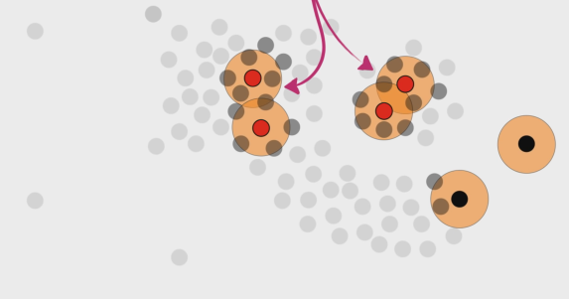
Étapes de l’algorithme

Slide 18
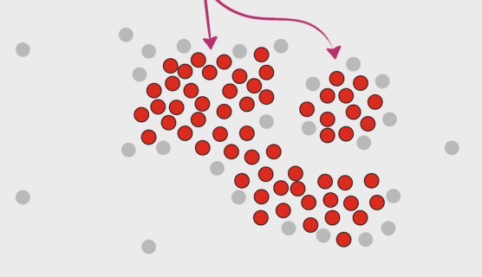
Étapes de l’algorithme

Slide 19
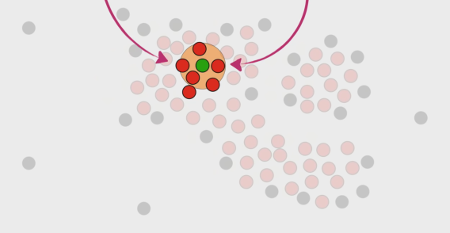
Étapes de l’algorithme

Slide 20
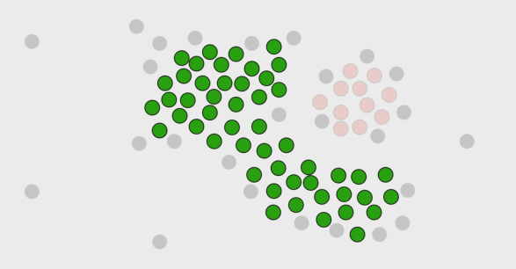
Étapes de l’algorithme

Slide 21
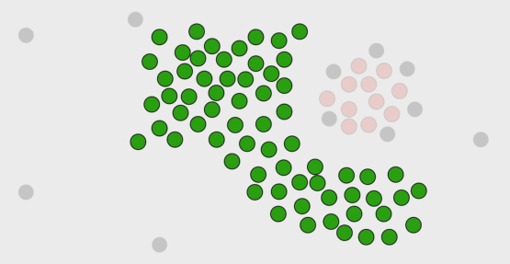
Étapes de l’algorithme

Slide 22
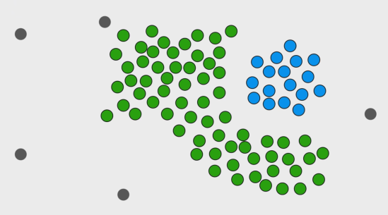
Étapes de l’algorithme

Slide 23
Implémentation

Slide 24
Etapes de création du modèle
Importation des librairies
01
02
Pré-traitement du dataset
03
Feature engineering
04
Plotting data
Standardize
features
05
06
Création du modèle DBSCAN
Évaluation des
résultats
07

Slide 25
Méthodes d’évaluation

Slide 26
Il existe deux classes de techniques statistiques pour valider les résultats de l’apprentissage par clusters. Il s’agit de :
Validation interne
01
02
Validation externe
Combinent cohésion et séparation pour estimer le score de validation
Peut être effectué si de véritables étiquettes de cluster sont disponibles.

Slide 27

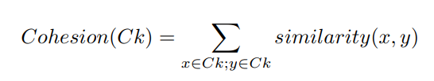
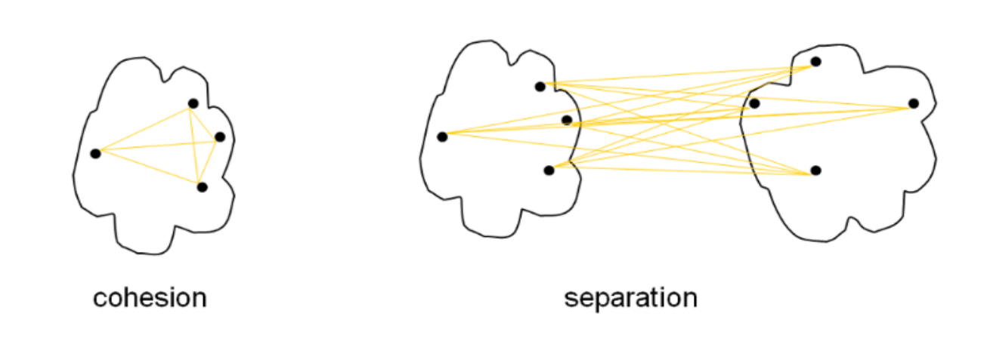
Validation interne
L’approche consiste à calculer le score de validation de chaque cluster, puis à les combiner de manière pondérée pour arriver au score final pour l’ensemble des clusters. Soit S un ensemble de clusters C1 , C2 , C3 ,............, Cn , alors la validité de S sera calculée comme suit :
Figure : Validation interne

Slide 28
Validation interne
En pratique, au lieu de traiter deux paramètres, plusieurs mesures sont disponibles qui combinent les deux mesures ci-dessus en une seule mesure. Voici quelques exemples de telles mesures :
Silhouette score
01
02
Calisnki-Harabasz
Mesurer la distance de séparation entre les clusters.
Le rapport entre la dispersion intra-cluster et la dispersion entre clusters.

Slide 29
Validation interne (Silhouette)
01
02
03
04
Meilleure valeur est 1
Pire valeur est -1
Les valeurs proches de 0 indiquent clusters qui se chevauchent
Les valeurs (-) indiquent généralement qu’un échantillon a été affecté au mauvais cluster

Slide 30
Validation interne (Calisnki-Harabasz)
Un score Calinski-Harabasz plus élevé correspond à un modèle avec des clusters mieux définis.

Slide 31
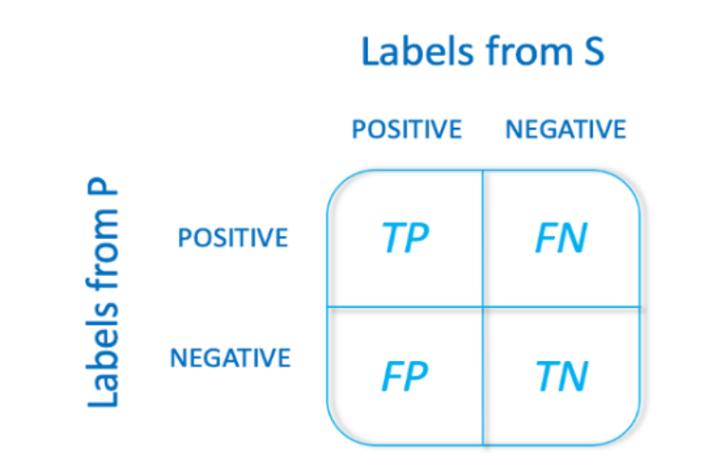
Validation externe
Ce type de validation des résultats peut être effectué si de véritables étiquettes de cluster sont disponibles
Figure : Matrice de confusion

Slide 32



Validation externe
Sur les 4 indicateurs mentionnés précédemment, nous pouvons calculer différentes métriques pour obtenir une estimation de la similitude entre S (étiquettes de cluster générées par une méthode non supervisée) et P (vraies étiquettes de cluster).
PRECISION
RECALL
F1-SCORE
01
02
03

Slide 33
Bases de données et Résultats

Slide 34
Base de données
2240 Lignes
29 Colonnes
Source : Kaggle
Source : Kaggle

Slide 35
Résultats
Epsilon ε
Min_Pts
1.298
256
Cluster 0
Cluster 1
1463
518

Slide 36
Résultats
 | Silhouette score | Calinski harabasz score
Median | 0.445 | 1436
Mean | 0.445 | 1436
Dropna | 0.444 | 1496

Slide 37
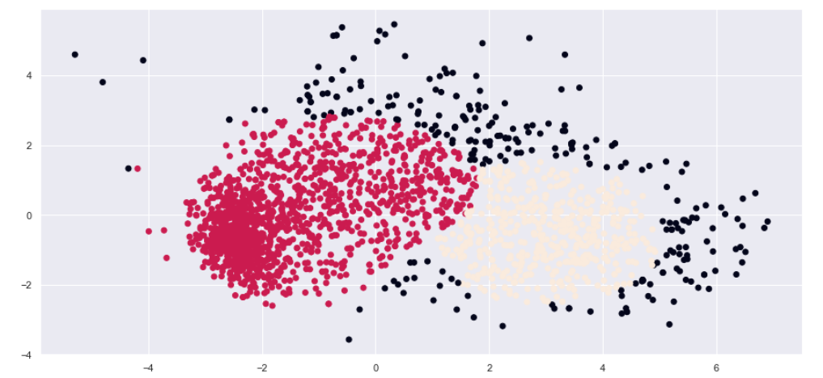
Résultats
Figure : Schéma des clusters

Slide 38
Conclusion

Slide 39
Merci pour votre attention !

